Slide 1
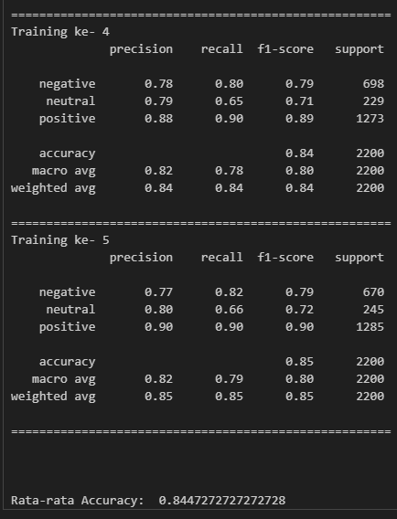
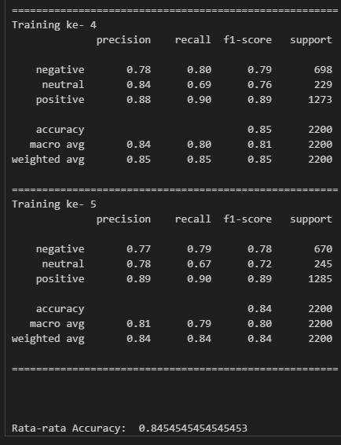
BOW
TFIDF
Notes:
Kami membandingkan menggunakan BOW dan TF-IDF tanpa cleansing alias mentah dengan mendapatkan hasil bahwa F1 score maupun rata-rata akurasi lebih tinggi TF-IDF sehingga kami memutuskan menggunakan TF-IDF

Slide 2
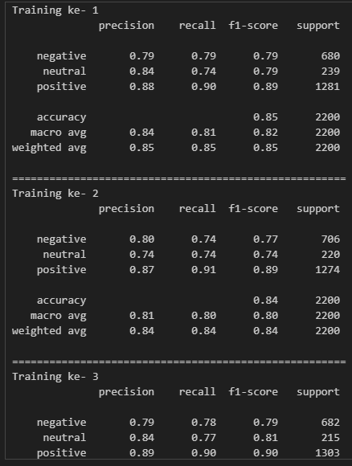
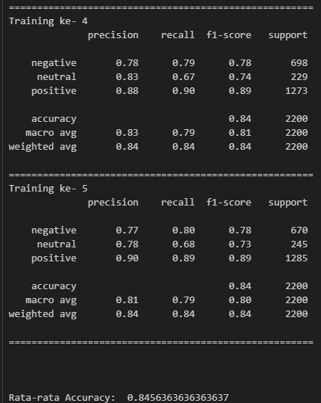
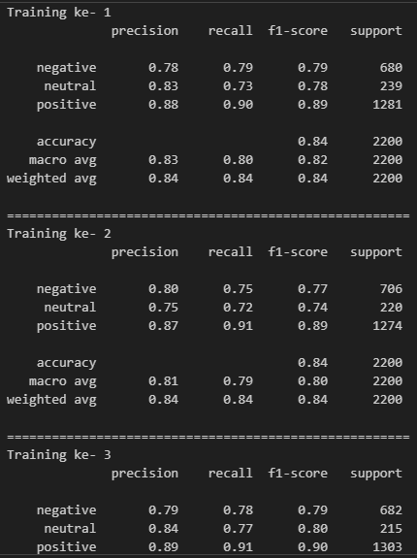
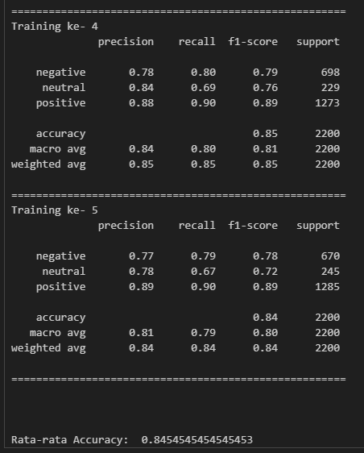
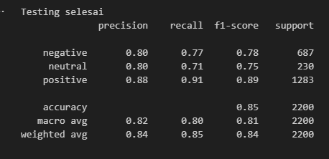
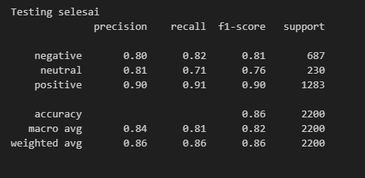
Gabungan Cleansing Versi Binar
Tanpa Cleansing
Notes:
Gabungan NLTK, Steemer, lowercase, Cleansing, Stopwords
Didapatkan hasil F1 Score sangat turun

Slide 3
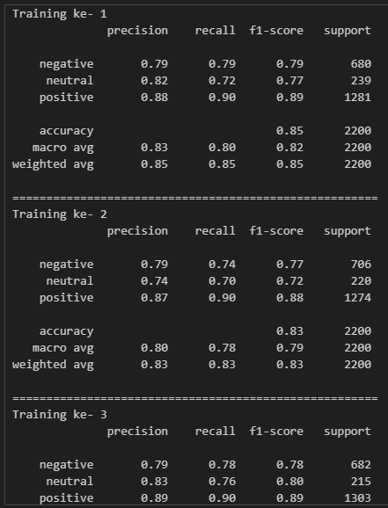
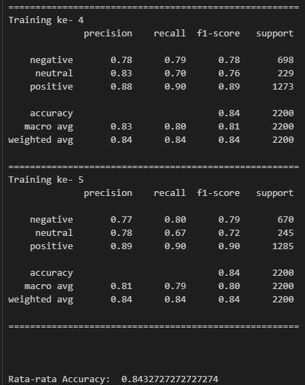
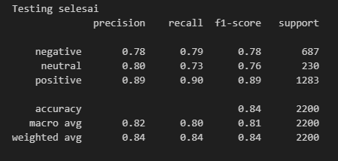
Menggunakan stopword versi binar
Tanpa Cleansing
Notes:
Saat menggunakan Stopwords dari binar mendapatkan penurunan F1-Score dan rata-rata akurasi

Slide 4
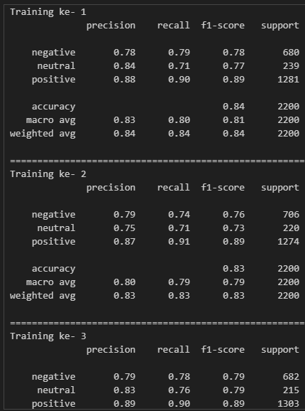
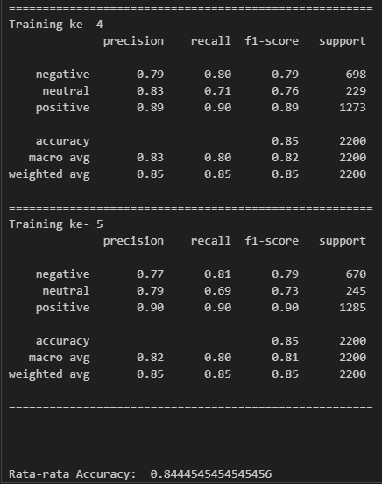
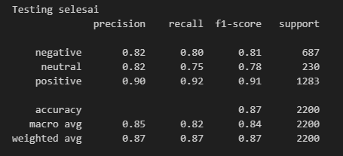
Menggunakan Steaming
Tanpa Cleansing
Notes:
Saat menggunakan steeming mendapatkan kenaikkan F1-Score tetapi penurunan rata rata akurasi, sehingga kami tidak menggunakan steaming
Kodingan dan library yang dipakai
from Sastrawi.Stemmer.StemmerFactory import StemmerFactory
factory = StemmerFactory()
stemmer = factory.create_stemmer()
def stemming(text):
return stemmer.stem(text)

Slide 5
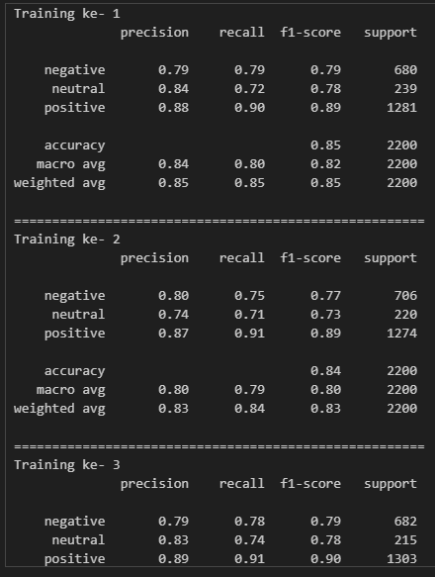
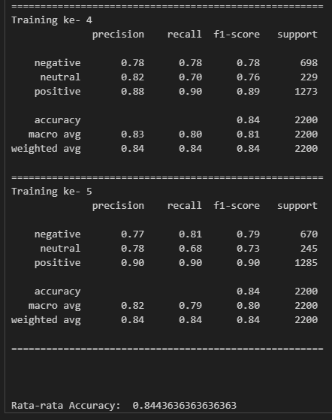
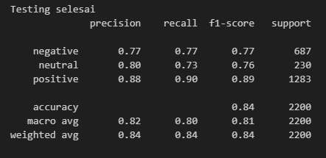
Menggunakan NLTK
Tanpa Cleansing
Notes:
Menggunakan NLTK yang terdiri dari stopwords dan steemer mendapatkan penurunan F1 Score dan rata” Akurasi, sehingga kami tidak menggunakan NLTK

Slide 6
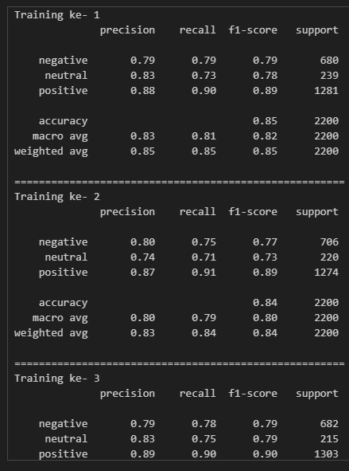
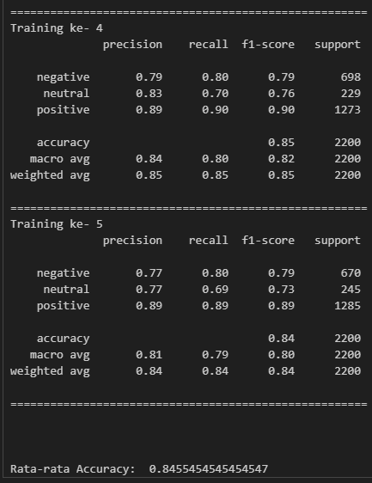
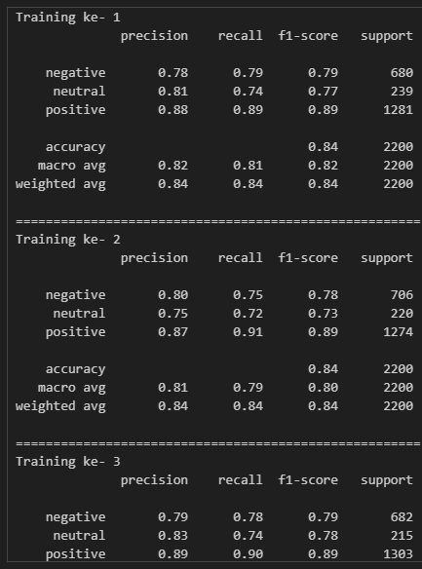

Tanpa Cleansing
Kamus Alay versi terbaru
Kamus Alay Gold Challange
Notes:
Saat menggunakan Kamus Alay Gold Challenge, terjadi penurunan di F1 score dan akurasi di hampir semua pengulangan (terutama di pengulangan-3, sehingga kami tidak menggunakan kamus lama.
Kami memutuskan untuk membuat kamus versi kami berdasarkan pengamatan langsung di dataset. Dimana terdapat kenaikkan di: Pengulangan ke-4
Positive 89 -> 90
Pengulangan ke5
Negative 78 -> 79
Neutral 72 -> 73
Terdapat kenaikkan akurasi 0,0001 %
Sehingga kami memilih menggunakan kamus versi terbaru dibandingkan gold challange

Slide 7
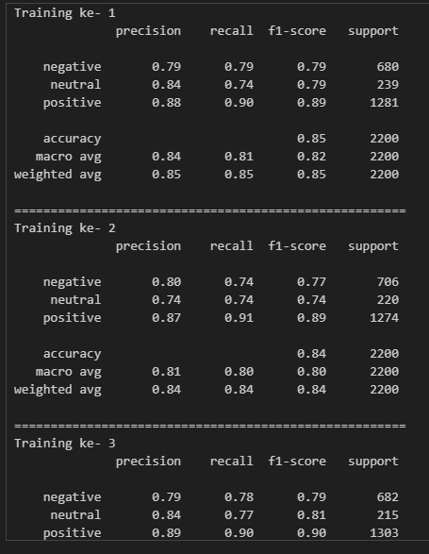

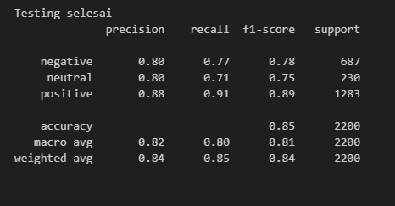
Final Cleansing
Tanpa Cleansing
Notes:
Hasil Akhir Cleansing yang kami gunakan, sekalipun terdapat ada penurunan F1 Score tetapi terdapat kenaikkan akurasi dari hasi cleaning sebagai berikut:
Menggunakan Kamus versi terbaru dari hasil melihat dataset terbaru
Menggunakan seleksi stopwords dari 1-250 terbanyak yang kemunculannya sama-sama ada di semua sentiment
Lowerword
RemoveChards menghilangkan semua angka, huruf special, dan kata yang terdiri dari satu huruf (hanya menggunakan kata yang terdiri dari huruf lebih dari 1)

